Slide 1


Painel de Qualidade
Central de Negócios

Slide 2

Objetivos
1
1
  Monitoramento diário de possíveis inconsistências nos negócios;
  Identificação e correção rápida de desvios antes que impactem o fluxo operacional;
  Garantir conformidade com os guideline das BUs;
  Garantir correta distribuição para Subscrição e atribuição do Comercial;
  Redução de retrabalho e padronização da operação.

Slide 3
Escopo
Aplica-se a todos os analistas da Central de Negócios responsáveis pelo monitoramento, análise e tratativa dos negócios cadastrados no HubSpot.
Abrange as atividades relacionadas ao acompanhamento do fluxo dos negócios, são elas:
identificação de pendências;
atualização de informações;
validação de dados;
execução das tratativas necessárias.

Slide 4
Frequência de utilização
O painel deverá ser acessado diariamente para acompanhamento e monitoramento.
Todos os apontamentos identificados devem ser analisados e tratados no mesmo dia.
Para cada indicador, siga as orientações específicas para realizar a validação e a tratativa adequadas. Cada indicador deve ser acompanhado semanalmente, independente de seu apontamento.
EM NECESSIDADE DE VALIDAÇÃO ADICIONAL OU DEPENDÊNCIA DE OUTRAS ÁREAS: a demanda deverá ser direcionada ao responsável para continuidade da tratativa, garantindo o devido acompanhamento até sua conclusão.

Slide 5
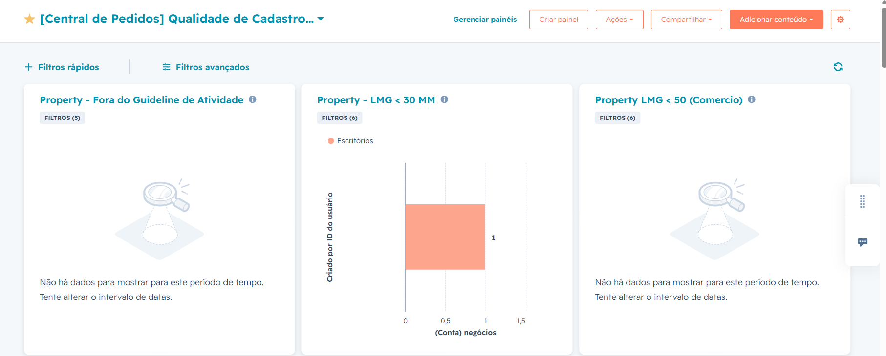
Tela do Painel de Qualidade
1

Slide 6
Fluxo Operacional
1
1
Acessar o Painel de Qualidade da Central de Negócios no HubSpot;
Analisar e verificar os indicadores disponíveis;
Analisar e verificar os apontamentos identificados, validando as informações do negócio;
Consultar a Grade Comercial e a Grade de Subscrição, sempre que necessário;
Realizar tratativa de acordo com a análise efetuada.
OBSERVAÇÃO: Registrar exceções aprovadas e encaminhe a liderança casos não previstos ou que necessitam orientação adicional.
2
3
4
5

Slide 7
Orientações Gerais
Antes de realizar qualquer alteração ou tratativa no negócio, o analista deve validar as informações e regras aplicáveis para garantir que a ação esteja em conformidade com os processos vigentes.
Para isso, é necessário verificar os seguintes itens:
  Grade Comercial vigente e Grade de Subscrição vigente;
  Existência de exceções formalmente aprovadas;
  Regras sistêmicas aplicáveis ao cenário analisado;
  Informações cadastradas no HubSpot.
1

Slide 8
Resumo
Painel de Qualidade: Ferramenta desenvolvida para realizar o acompanhamento diário dos negócios, identificando inconsistências e permitindo ações corretivas antes que afetem a operação ou a experiência do corretor.
Ação esperada: Após a validação da inconsistência, o analista deverá realizar a correção ou encaminhar a tratativa para a área responsável. Quando houver exceção aprovada, o negócio seguirá o fluxo previsto. Em casos não previstos, acione a liderança.
Responsável pelas regras: Central de Negócios, com validação baseada na Grade Comercial, Grade de Subscrição e diretrizes das BUs.
Frequência de revisão dos indicadores: Semanal.

Slide 9
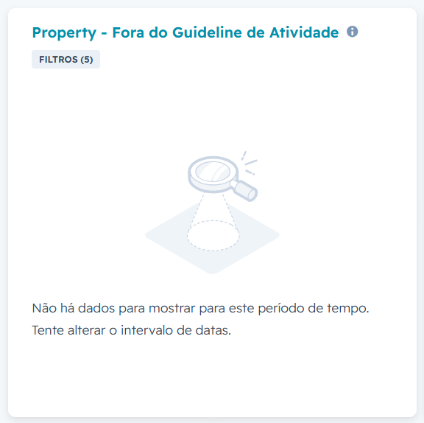
Grupo fora do guideline e não aceitos
Este indicador contempla os negócios direcionados incorretamente para as filas de Cotação ou Pré-Análise, nos quais a atividade não foi aceita.
1
Os indicadores fora do guideline e não aceitos são:
  Property – Fora do Guideline
  Power – Fora do Guideline
  Cargo – Produtos não Aceitos
O nome dos indicadores apontam o ramo e a especificidade do apontamento. Exemplo: Ramo + Fora do Guideline / Ramo + Não aceitos.

Slide 10
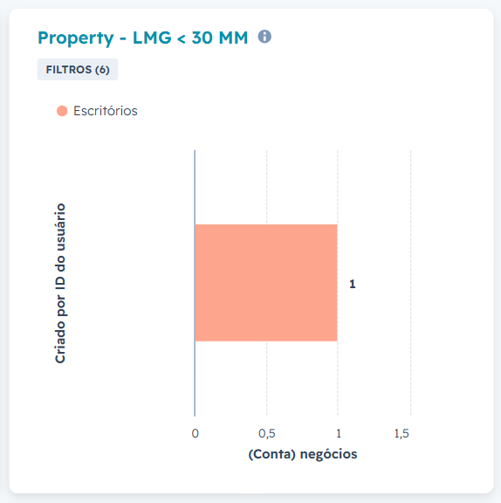
Grupo menor que
Este indicador contempla os negócios direcionados incorretamente para as filas de Cotação ou Pré-Análise, porém apresentam valor inferior ao mínimo estabelecido.
1
Os indicadores fora do guideline e não aceitos são:
  Property – LMG < 30MM
  Property Comércio – LMG < 50MM
  E&O – LMG < 3MM
  E&O – Faturamento < 5MM
  RD Equipamentos – VR < 1MM
O nome dos indicadores apontam o ramo e a especificidade do apontamento. Exemplo: Ramo + LMG (Limite Máximo de Garantia) / Ramo + VR (Valor de Risco) inferior ou superior.

Slide 11
Corretora não gerenciada
Este indicador garante que apenas negócios aderentes aos critérios de gerenciamento das corretoras sejam direcionados para Pré-Análise ou filas de Cotação.
Nesse caso, é necessário consultar a planilha de grade para verificar se a corretora está cadastrada, utilizando o nome ou o CNPJ. Esse indicador pode ser de qualquer ramo/área.
Após a validação, é preciso informar ao time da Central de Negócios para que seja realizada a confirmação junto à área Comercial.

Slide 12
Vokan – CNPJ Incorreto
Este indicador existe para garantir que os negócios da corretora Vokan com CNPJ incorreto sejam ajustados e direcionados corretamente.
Área: Naútico.
  Monitora os casos da corretora Vokan em que o CNPJ está incorreto. Como a corretora possui dois CNPJ´s válidos, verifique o cadastro e na planilha, caso identifique um dos CNPJ´s listados no painel, realizar a atualização para o outro CNPJ correspondente.
1

Slide 13
Subscrição Errada
Este indicador existe para garantir que os negócios com subscrição errada sejam ajustados e direcionados corretamente.
Áreas: RCG, Marítimos, E&O, D&O, Construção, RD, Cargo, Náutico, Aero, Petróleo, Agro, Energy, Gen Property, Consumer Lines.
  Identifica os negócios em que a subscrição cadastrada está divergente do canal da corretora. Ao identificar um apontamento, consultar a planilha de grade para verificar qual é a subscrição correta da corretora e, se necessário, realizar a alteração.
1

Slide 14
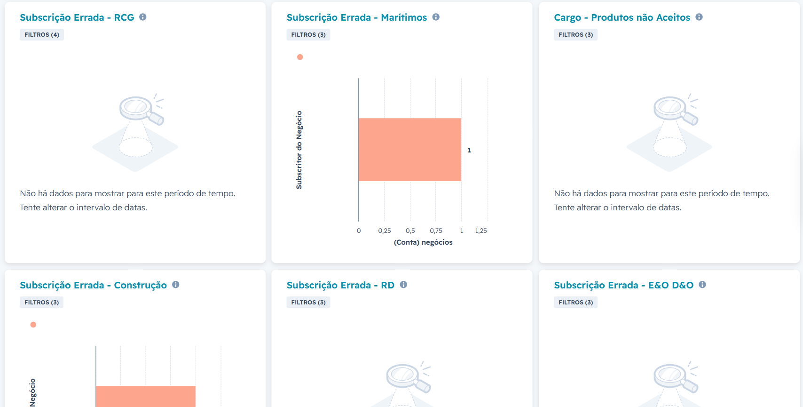
Subscrição Errada
1

Slide 15
Gerente Errado
Este indicador existe para garantir que os negócios com gerente errado sejam ajustados e direcionados corretamente.
Áreas: Mid Broker; Banca; CB RJ; CB BH; Corporate SP.
  Monitora os negócios com divergência entre o canal da corretora e o comercial responsável cadastrado. Nesses casos, é necessário verificar o comercial correto na planilha de grade e realizar a correção da informação.
1

Slide 16
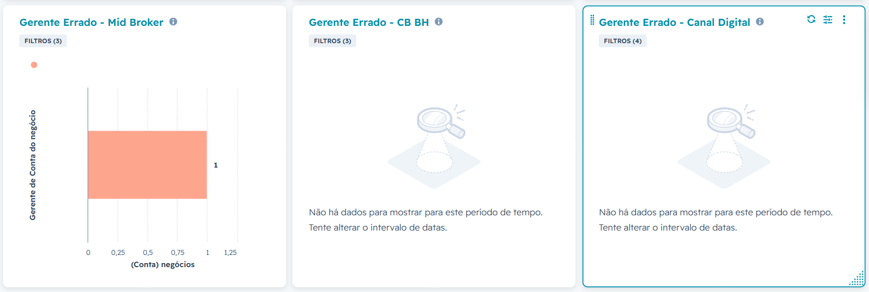
Gerente Errado
1

Slide 17
Endossos CEMIG
Este indicador existe para garantir que os negócios do ramo Property, da CEMIG com endossos cadastrados de maneira incorreta sejam ajustados e direcionados corretamente.
Áreas: Property
  Monitora endossos cadastrados indevidamente em uma apólice específica da CEMIG de Property.
1
Ao localizar um caso, informar a Central de Negócios para que sejam definidos os próximos passos da tratativa.

Slide 18
Checklist diário
O cumprimento do checklist diário fortalece o controle operacional, reduz riscos e contribui para a qualidade dos processos. Realize, diariamente, a checagem dos itens abaixo:
☐ Todos os painéis consultados.
☐ Apontamentos tratados.
☐ Exceções registradas.
☐ Liderança comunicada quando necessário.

Slide 19
Agradecemos a atenção!
Central de Negócios

